Slide 1


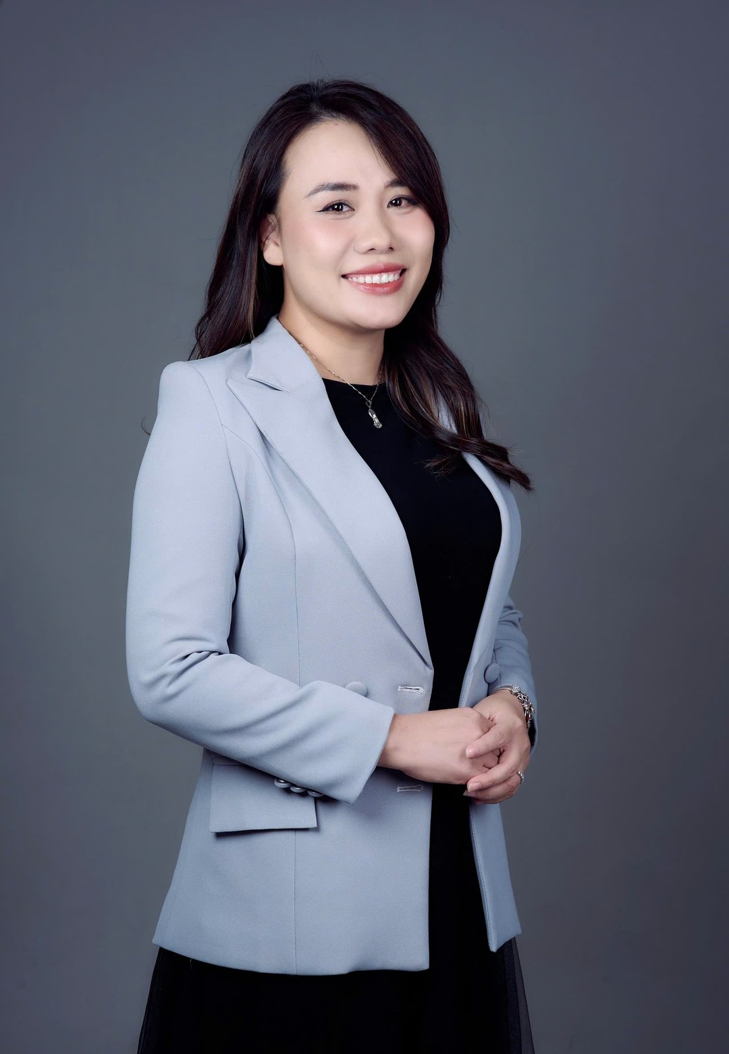
LEADING CHANGE ·
TRANSFORMATION LEADERSHIP PROGRAM
DẪN DẮT
THAY ĐỔI
LÃNH ĐẠO
ĐỔI MỚI
Nâng tầm tư duy lãnh đạo chiến lược
Tiên phong dẫn dắt – Làm chủ thay đổi –
Kiến tạo tương lai.
BÀ NGUYỄN THỊ MINH GIANG
Founder và CEO, Newing
Giá trị đạt được sau khóa học
1
Tiếp cận sự thay đổi trong bối cảnh
thế giới & ngành kinh doanh
2
Hiểu về khoa học của sự thay đổi
3
Vai trò lãnh đạo – Tiên phong dẫn dắt,
làm chủ đổi mới, kiến tạo tương lai
4
Khung dẫn dắt Kotter & Thực hành
THỜI GIAN & ĐỊA ĐIỂM
9:00 – 17:00, Ngày 25–26/11/2026
Phòng họp Lotus A-B, Head Office 2

